Slide 1


ОСНОВНЫЕ СПОСОБЫ МОШЕННИЧЕСТВА И ЗАЩИТА ОТ НИХ
УМВД России по Хабаровскому краю

Slide 2
В УМВД России по Хабаровскому краю за 2025 год зарегистрировано: - 3795 мошенничеств (увеличение на 4,89%); - 1032 краж ИТТ (снижение на 31,61%). Ущерб составил 1 620 148 000 рублей. В 2024 году ущерб составил 1 992 829 000 рублей.
УМВД России по Хабаровскому краю

Slide 3
В УМВД России по Хабаровскому краю за январь 2026 год зарегистрировано: - 243 мошенничеств (2025-204) (увеличение на 19,12%); - 84 краж ИТТ (2025-121) (снижение на 6,9%). Ущерб составил 38 661 042 рубля (в 2025 году – 90 095 000 рублей).
УМВД России по Хабаровскому краю

Slide 4
Популярные схемы мошенничества
!
!
!
!
!
«По старинке»
Звонки от имени сотрудников банков, правительственных организаций и компаний — с запросом личной информации, номеров банковских карт
Мессенджеры
Подложная персона, действующая по сценарию. Цель — получение компьютерной информации
Взлом личных кабинетов и аккаунтов
Злоумышленники получают смс-код для взлома и доступа к личному кабинету Госуслуг, моб. банков и соцсетей
Фишинг
Наиболее популярный способ. Получение паролей, пин‑кодов, в том числе при помощи подложных ссылок
Иные
в том числе
кражи денеж. средств
вымогательства
«ложные» минирования\

Slide 5
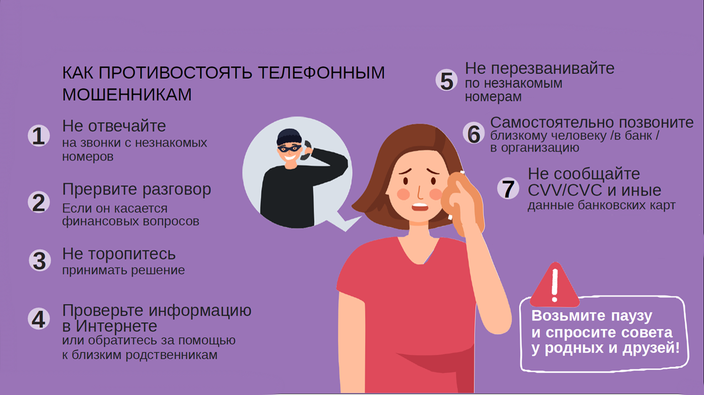

Slide 6
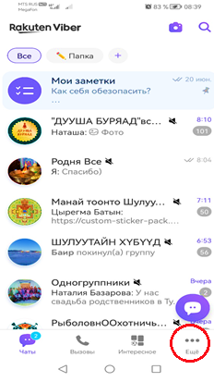
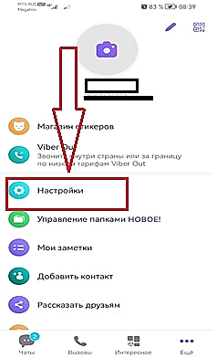
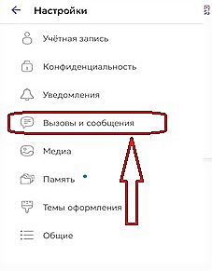
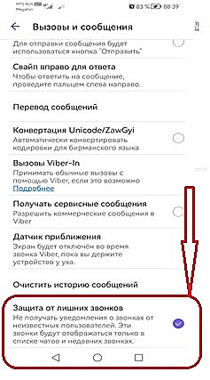

Защита от звонков в Viber

Slide 7
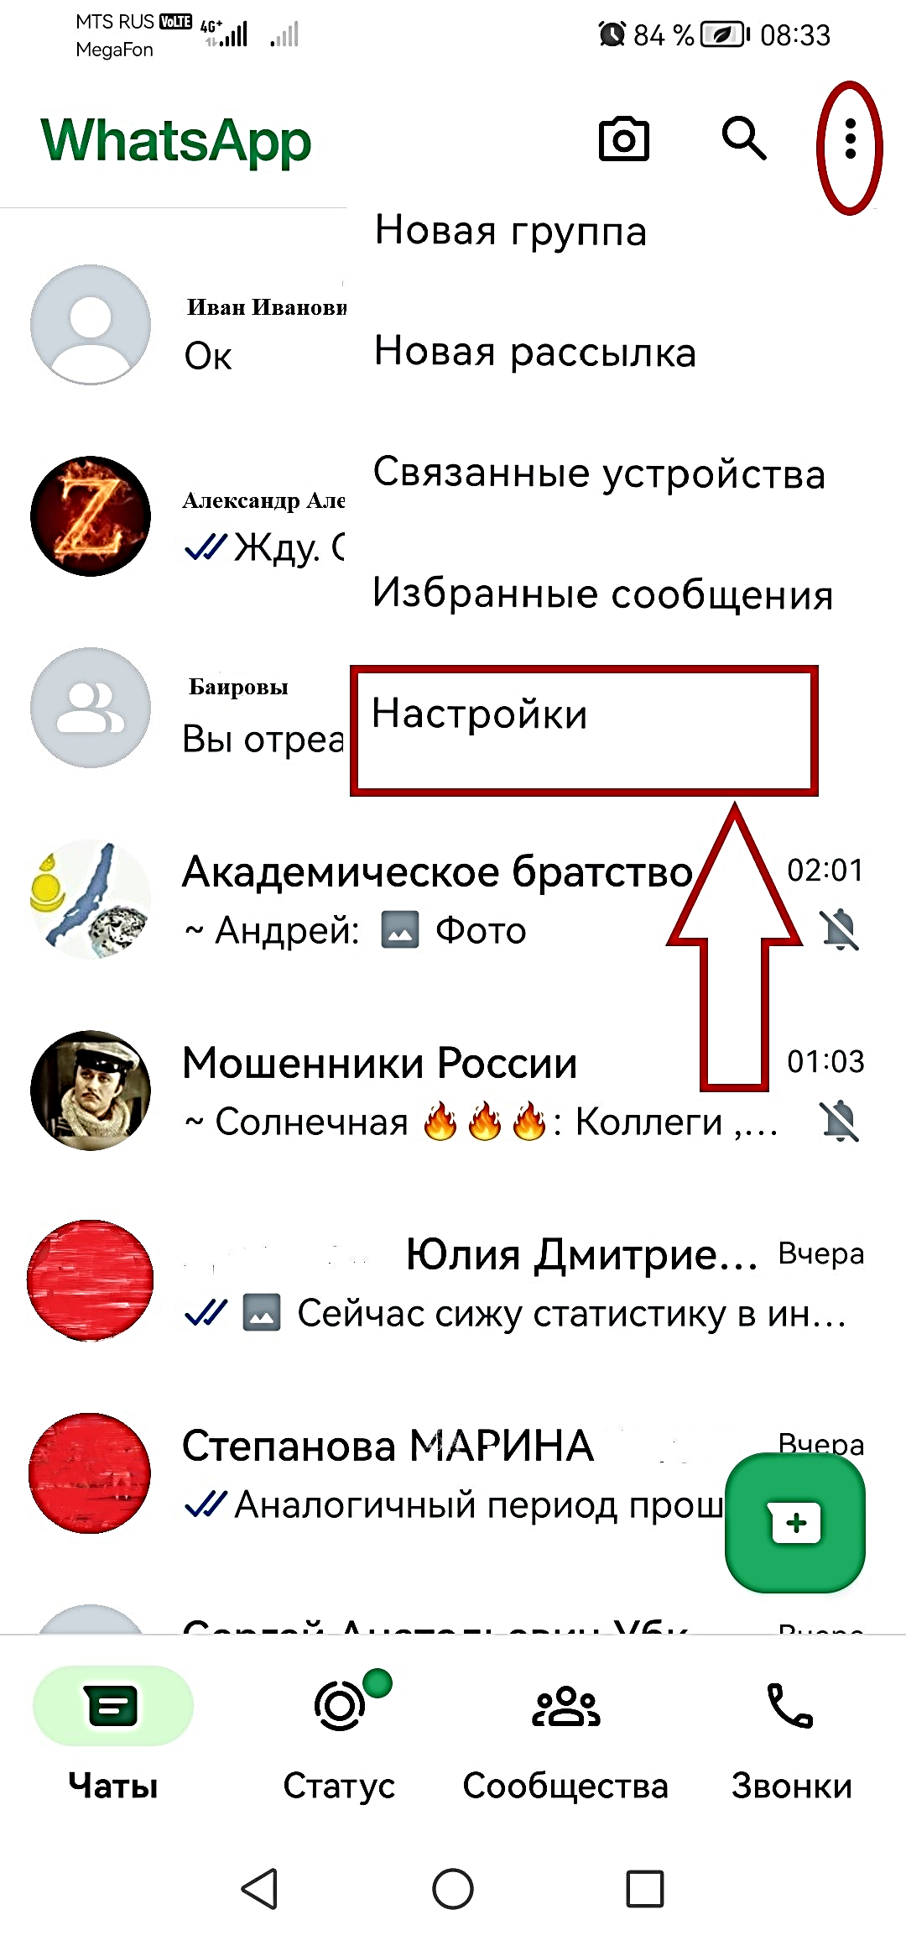
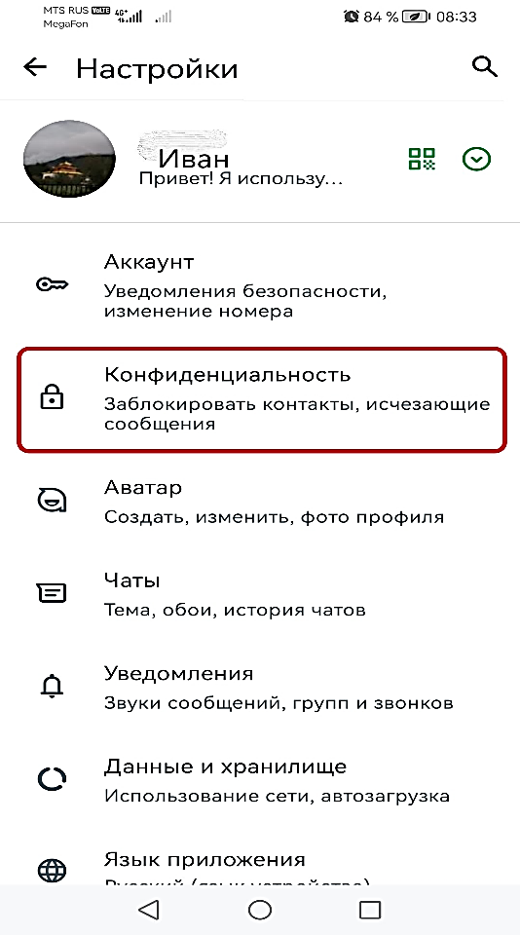
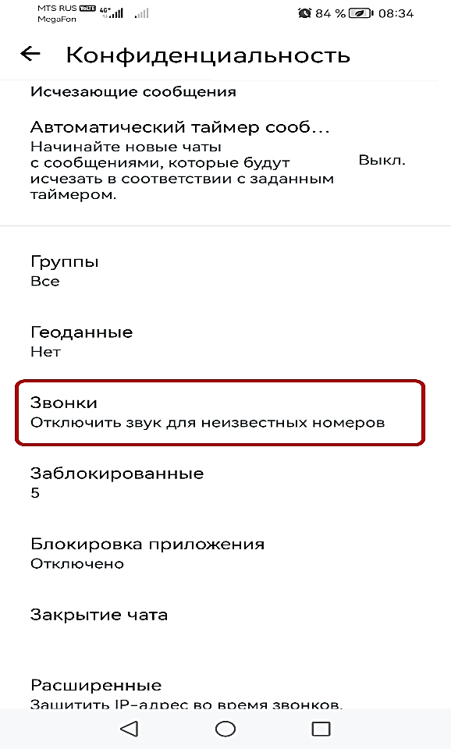
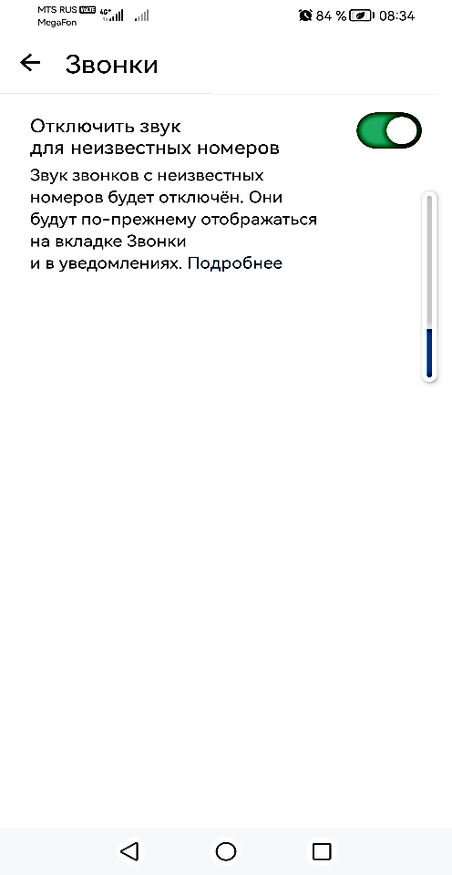
Защита от звонков в WhatsApp

Slide 8
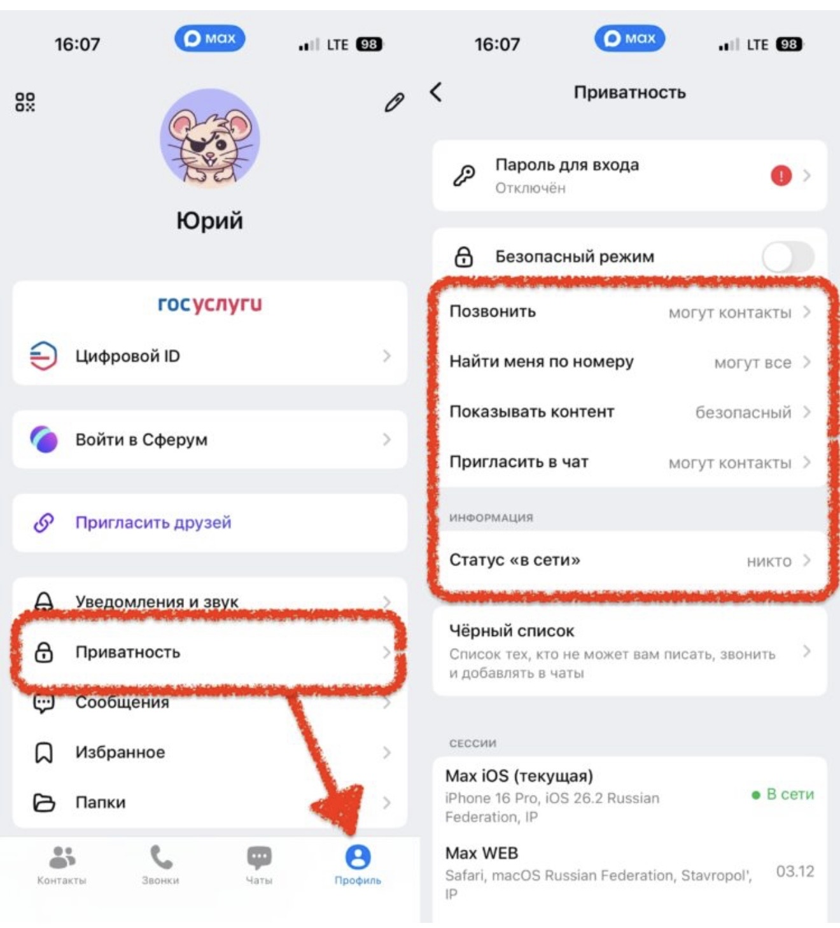

Как сделать общение в МАХ безопасным

Slide 9
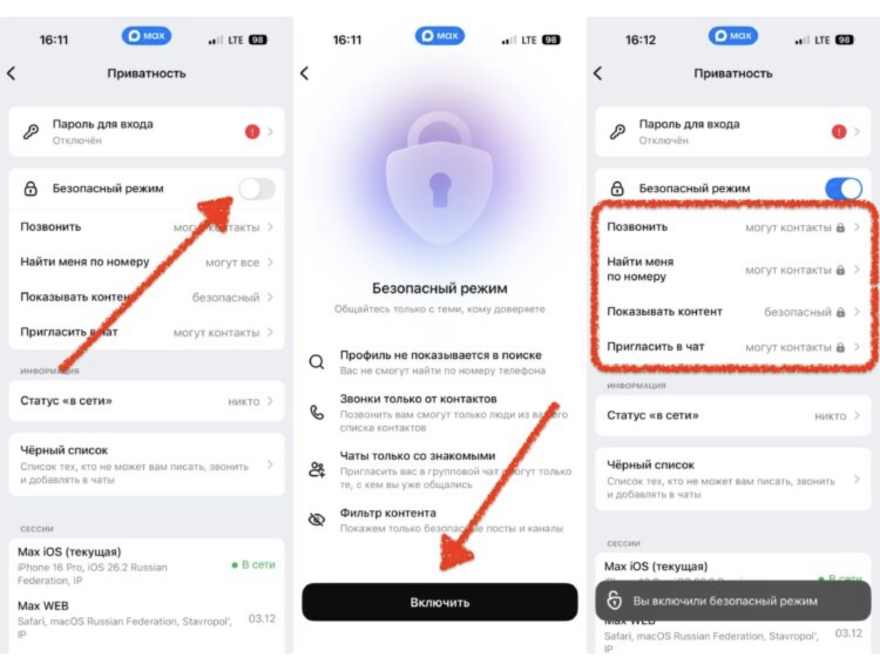
Как сделать общение в МАХ безопасным

Slide 10
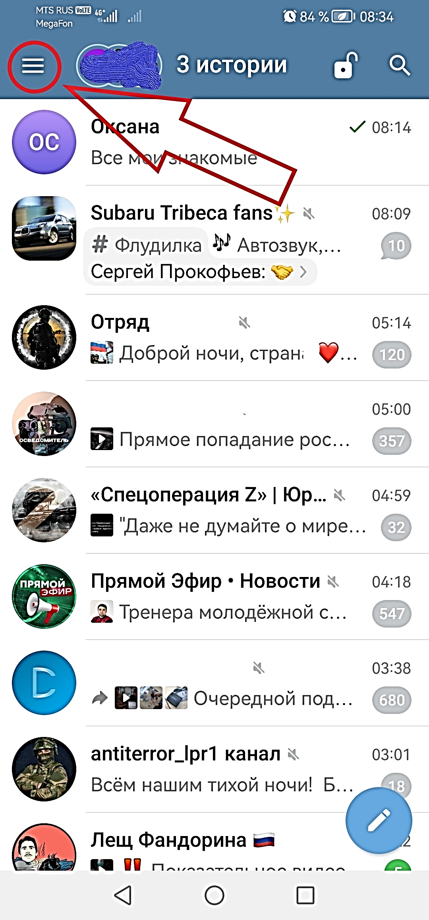
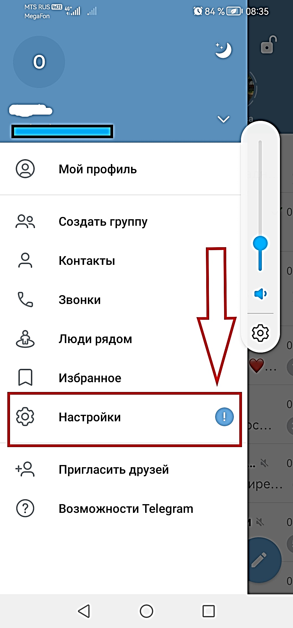
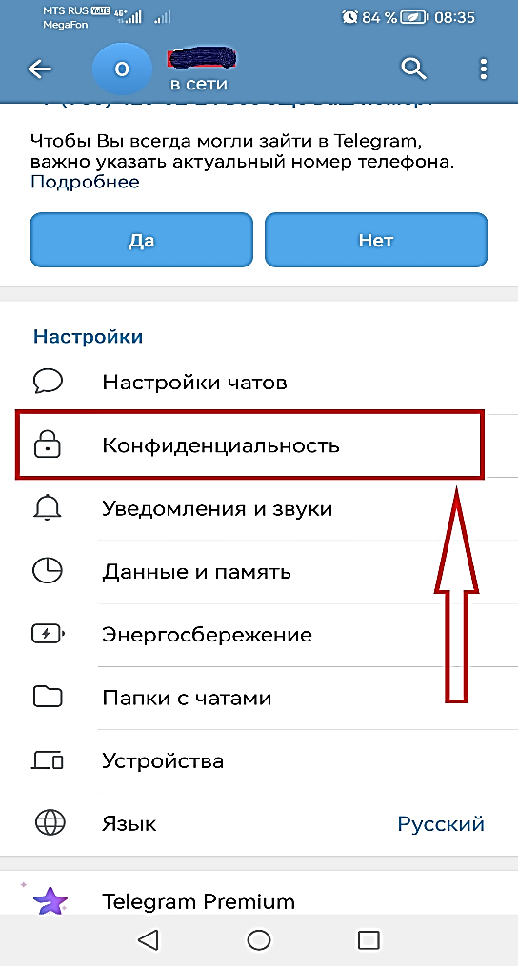
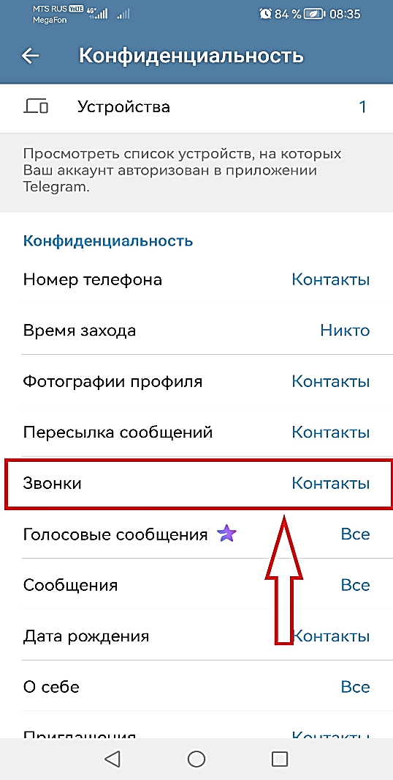
Защита от звонков в Telegram

Slide 11
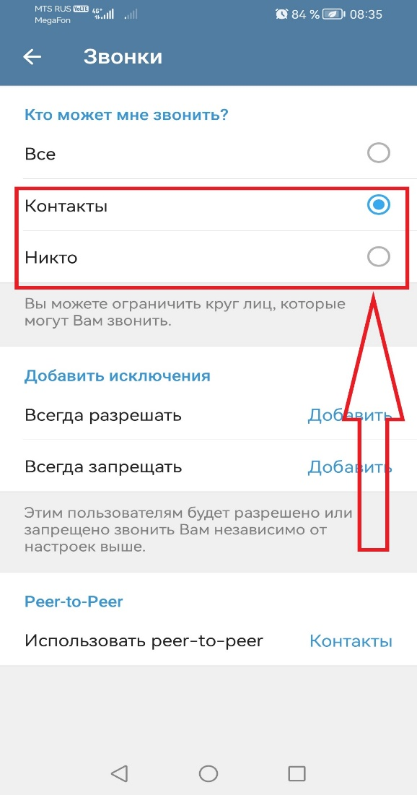
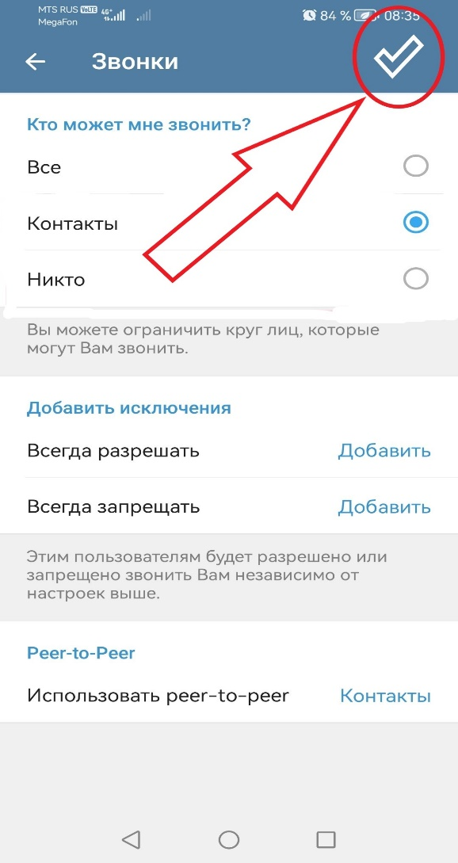
Защита от звонков в Telegram

Slide 12
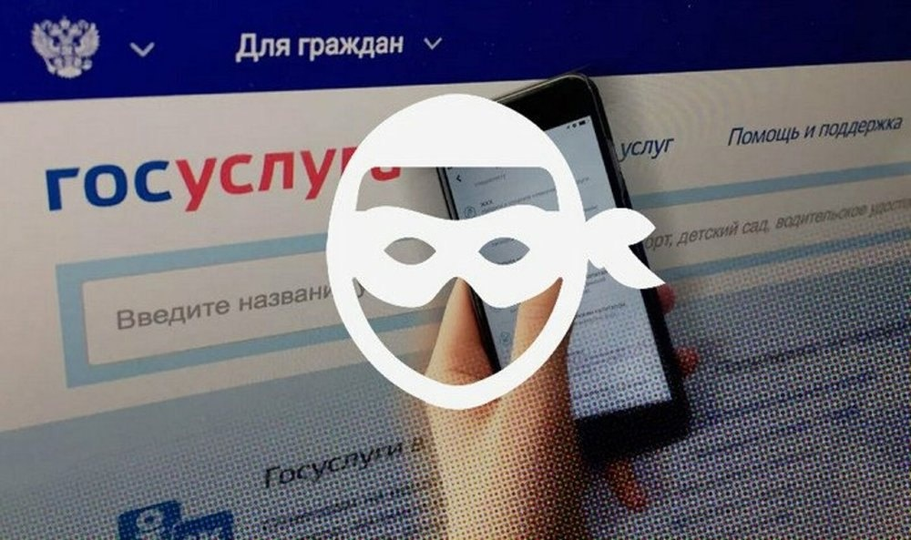
Взлом личного кабинета Госуслуг

Slide 13
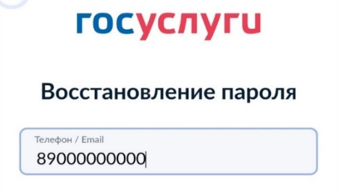
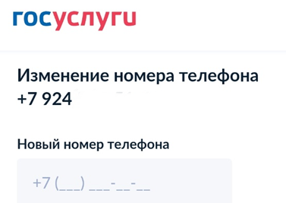
1. Звонок от работника сотового оператора
Поступает телефонный звонок от оператора сотовой связи, сообщают что необходимо продлить срок действия SIM-карты или обновить паспортные данные.
После чего, в целях подтверждения личности, или под другим предлогом просят сообщить / продиктовать SMS-код, поступивший на телефон с портала «Госуслуги»
В это время мошенники, зная абонентский номер жертвы, на сайте «Госуслуги» открывают вкладку: «Восстановление пароля».
Указывают номер жертвы и ждут когда им сообщат код из SMS.
Для личных кабинетов, где установлен вход на портал по SMS-коду, мошенники просят повторно сообщить код, якобы первый код не действителен и не проходит. На самом деле повторно приходит КОД для изменения номера телефона.

Slide 14

2. Переоформление SIM-карты
SIM-карта оператора сотовой связи может быть переоформлена через 2-6 месяцев после прекращения пользования предыдущим абонентом. Тем самым, предоставляя возможность новому пользователю восстановить доступ к личному кабинету от портала «Госуслуги», путем ввода SMS-кодов, поступивших на перевыпущенный номер SIM-карты, что и делают злоумышленники.

Slide 15
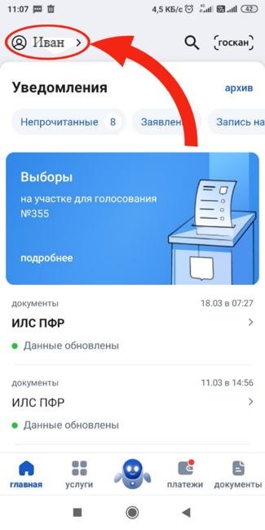
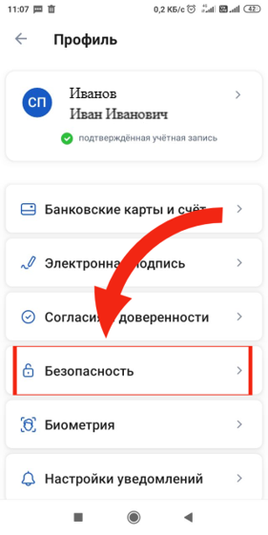
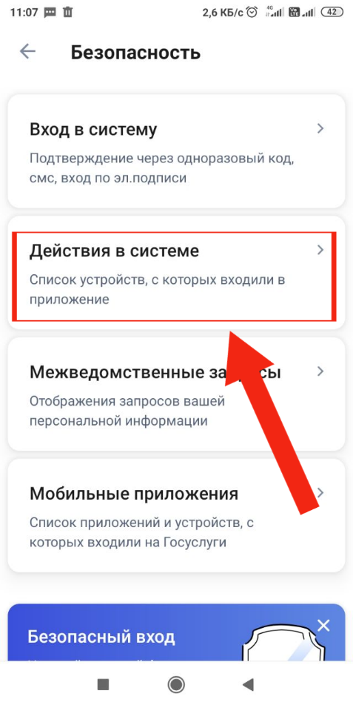
Признаки взлома личного кабинета портала «Госуслуги»

Slide 16
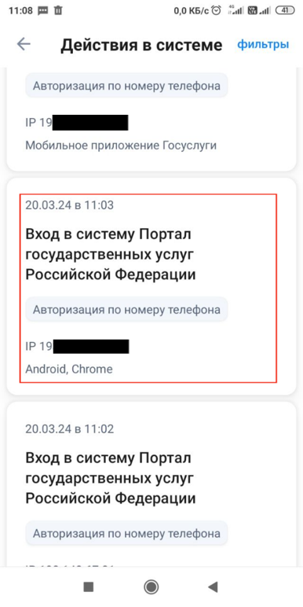
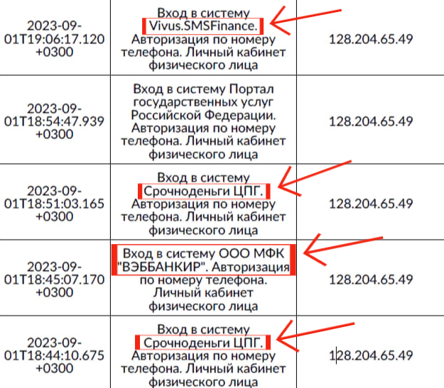
Признаки взлома личного кабинета портала «Госуслуги»
Без признаков взлома
С признаками взлома

Slide 17
Как обезопасить личный кабинет от взлома?
Никому не сообщайте код из SMS-сообщения, поступившего с портала «Госуслуги»;
Настроить двухэтапную аутентификацию;
Отозвать неизвестные для вас согласия в личном кабинете;
Регулярно, раз в полгода необходимо менять пароли доступа.

Slide 18
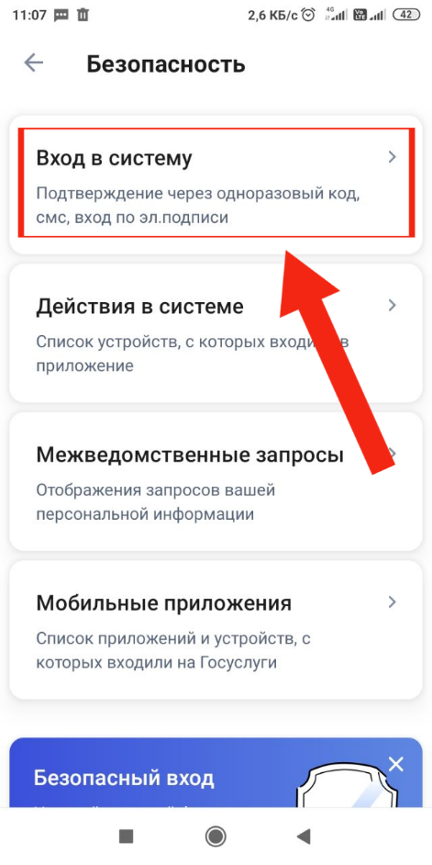
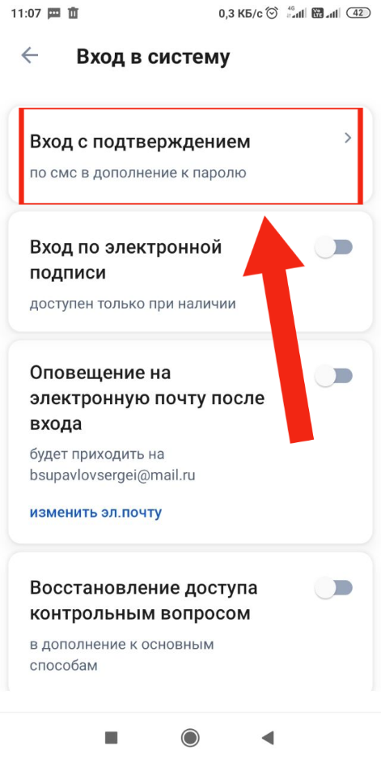
Дополнительная защита личного кабинета

Slide 19
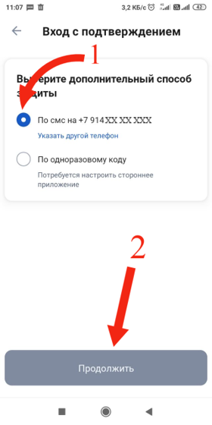
Дополнительная защита личного кабинета
Функция входа с двухэтапной аутентификацией. Войти в личный кабинет с помощью одного только логина и пароля будет недостаточно, при каждом входе в личный кабинет необходимо вводить одноразовый код, поступающий в виде SMS-сообщения.

Slide 20
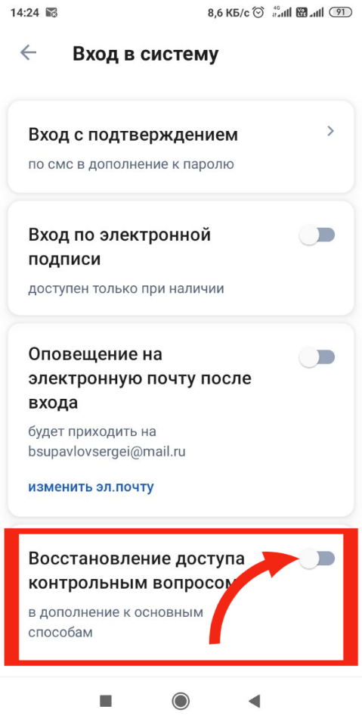
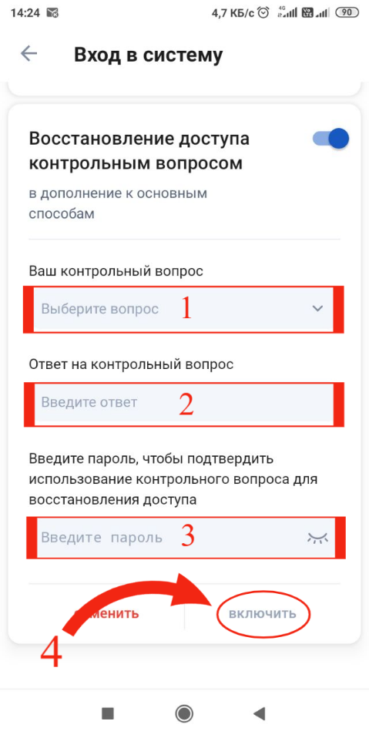
Дополнительная защита личного кабинета
Функция восстановления доступа контрольным вопросом.
После переоформления SIM-карты, мошенники не смогут восстановить доступ к личному кабинету, так как они не знают ответ на контрольный вопрос.

Slide 21
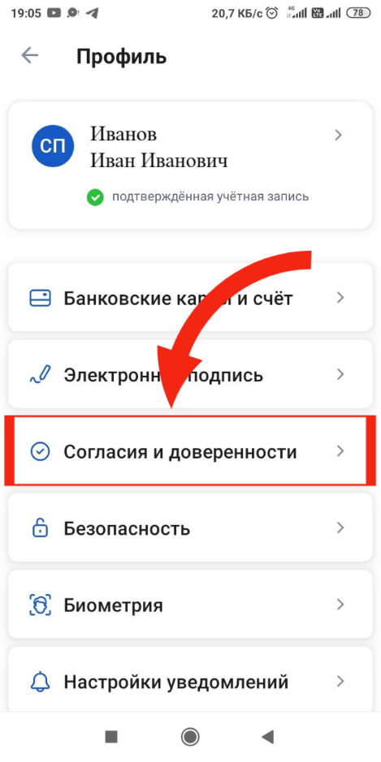
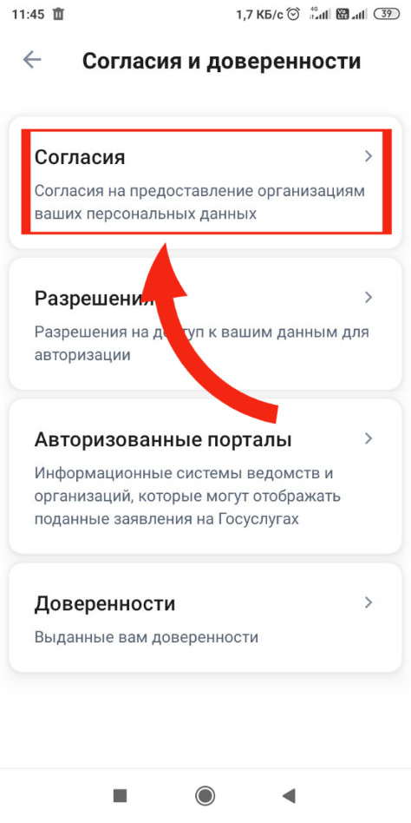
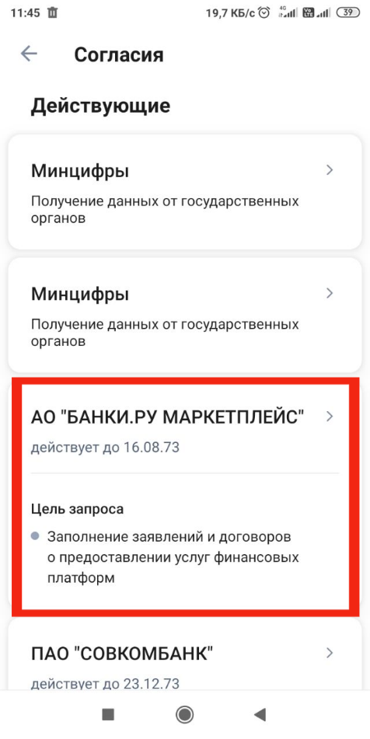
Отзыв согласий

Slide 22
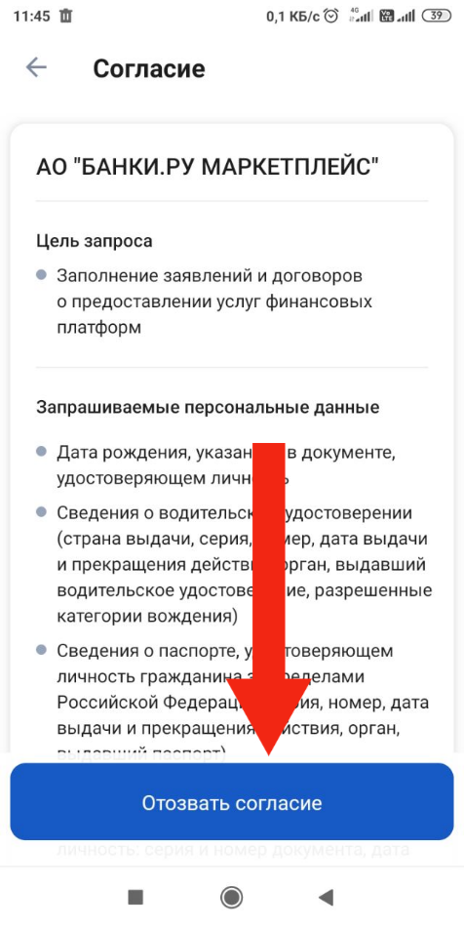
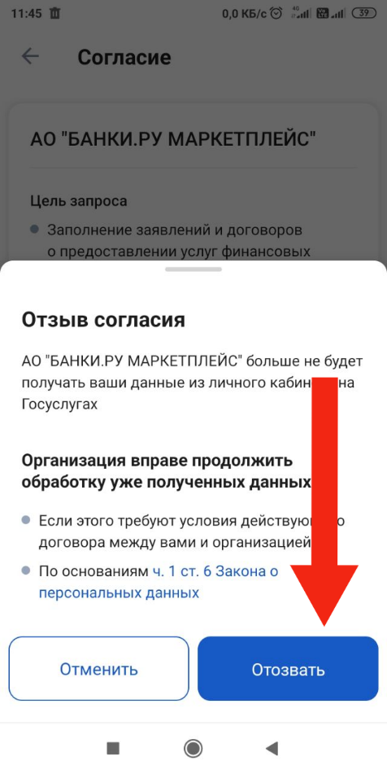
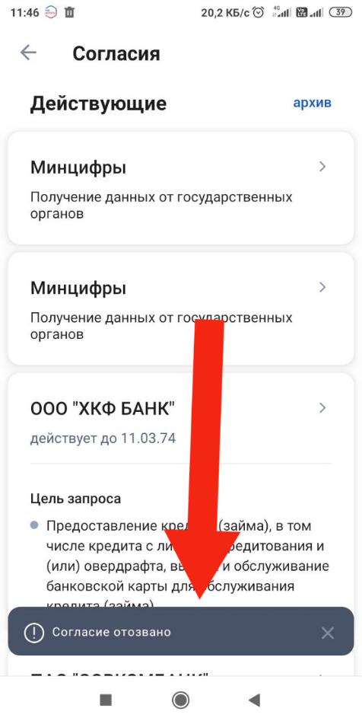
Отзыв согласий

Slide 23
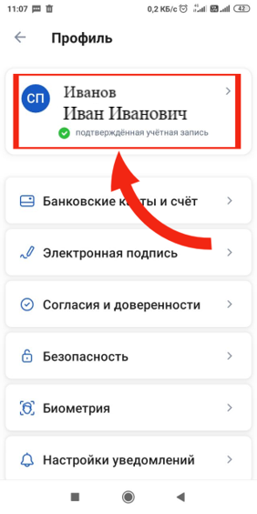
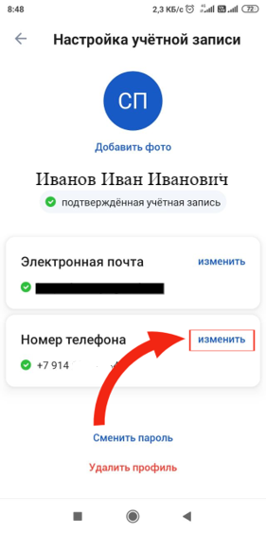
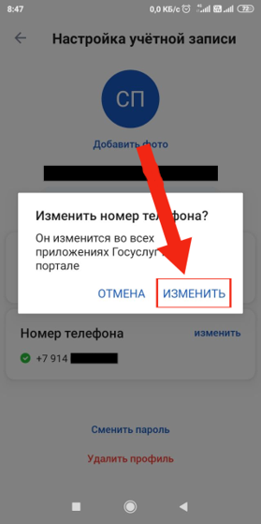
Способ открепления номера телефона

Slide 24
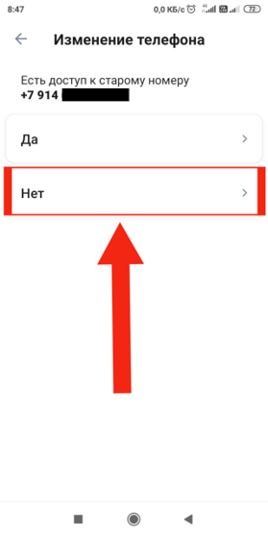
Способ открепления номера телефона

Slide 25
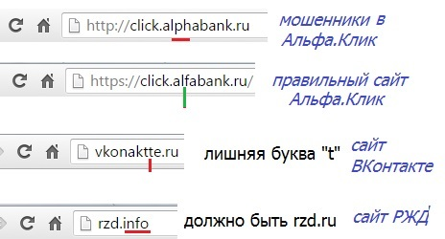
Как распознать сайт двойник?
ПРИ ПРОВЕРКЕ ОБРАТИТЕ ВНИМАНИЕ НА ДОМЕН (ИМЯ) САЙТА:
Мошенники заменяют буквы символами – например, ЦИФРА 1 вместо БУКВЫ «I» (onL1ne вместо onLIne);
Имя сайта максимально приближено к оригиналу (onLLine.sberbank.ru вместо onLine.sberbank.ru);
В некоторых случаях для написания домена используются буквы похожие на латинские из алфавита другого языка;
Фейковый сайт может располагаться в нестандартной зоне, например rzd.INFO или rzd.NET, когда оригинал: rzd.RU

Slide 26
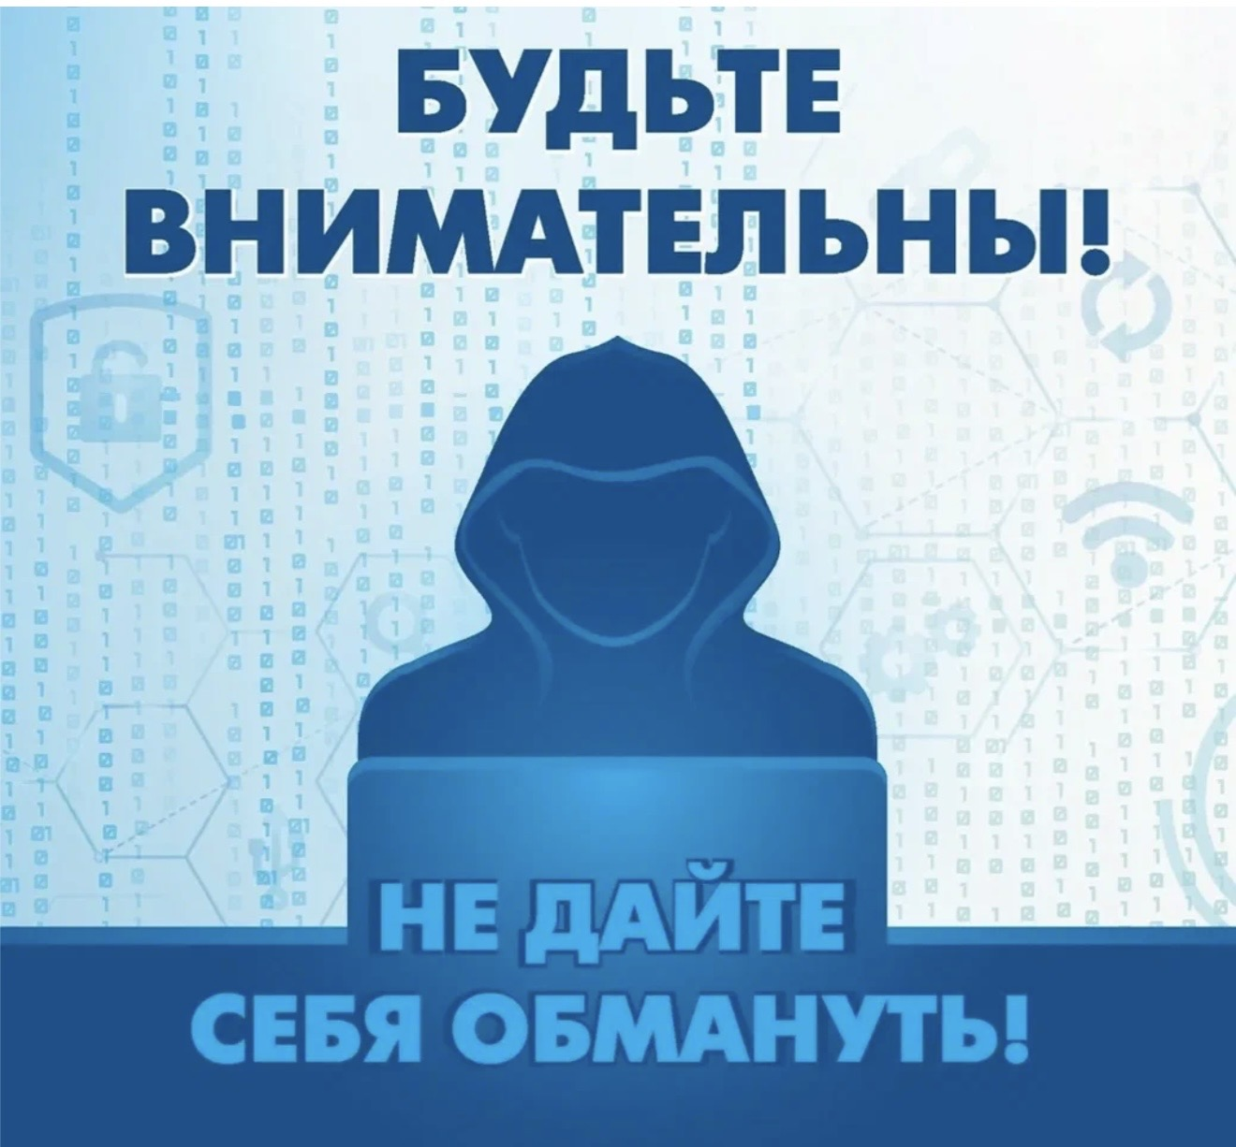
УМВД России по Хабаровскому краю

